Slide 1

THỰC HÀNH TIẾNG VIỆT
ĐOẠN VĂN QUY NẠP, ĐOẠN VĂN DIỄN DỊCH
ĐOẠN VĂN SONG SONG, ĐOẠN VĂN PHỐI HỢP.

Slide 2
I. ÔN TẬP LÍ THUYẾT
TRẮC NGHIỆM
Câu 1. Đoạn văn diễn dịch là:
A. Là đoạn văn vừa có câu chủ đề ở đầu đoạn, vừa có câu chủ đề ở cuối đoạn.
B. Là đoạn văn không có câu chủ đề. Các câu trong đoạn có quan hệ bình đẳng với nhau và cùng có tác dụng làm rõ ý khái quát nêu ở phần trước hoặc sau đó.
C. Là đoạn văn trình bày vấn đề theo trình tự từ các ý cụ thể đến ý khái quát. Câu chủ đề là câu đứng cuối đoạn, khái quát ý từ những câu đứng trước.
D. Là đoạn văn trình bày vấn đề theo trình tự từ các ý khái quát đến cụ thể. Câu chủ đề đứng đầu đoạn văn, nêu ý khái quát của cả đoạn, các câu còn lại phát triển ý nêu ở câu chủ đề.

Slide 3
Câu 2. Đoạn văn quy nạp là đoạn văn:
A. Trình bày vấn đề theo trình tự từ ý khái quát đến các ý cụ thể
B. Trình bày vấn đề theo trình tự từ các ý cụ thể đến ý khái quát
C. Trình bày vấn đề theo phong cách khoa học thuận: đi từ khái niệm, đặc điểm đến thực tế.
D. Trình bày vấn đề theo phong cách khoa học ngược: đi từ thực tế đến đặc điểm, khái niệm.
Câu 3. Trong đoạn văn diễn dịch câu chủ đề đứng ở vị trí nào?
A. Câu chủ đề đứng ở cuối đoạn.
B. Câu chủ đề đứng ở giữa đoạn.
C. Câu chủ đề đứng ở đầu đoạn.
D. Đáp án B,C đúng.

Slide 4
Câu 4. Trong đoạn văn quy nạp câu chủ đề đứng ở vị trí nào?
A. Câu chủ đề nằm ở đầu đoạn.
B. Câu chủ đề nằm ở giữa đoạn.
C. Câu chủ đề nằm ở cuối đoạn.
D. Đáp án A,B đúng.
Câu 5. Đoạn văn diễn dịch và đoạn văn quy nạp phù hợp với loại văn bản nào?
A. Biểu cảm.
B. Miêu tả.
C. Tự sự.
D. Nghị luận.

Slide 5
Câu 6. Đoạn văn sau được trình bày theo cách nào?
“Thế đấy, biển luôn luôn thay đổi màu tùy theo sắc mây trời. Trời xanh thẳm, biển cũng xanh thẳm, như dâng cao lên, chắc nịch. Trời rải mây trắng nhạt, biển mơ màng dịu hơi sương. Trời âm u mây mưa, biển xám xịt, nặng nề. Trời ầm ầm dông gió, biển đục ngầu giận dữ…Như một con người biết buồn vui, biển lúc tẻ nhạt, lạnh lùng, lúc sôi nổi, hả hê, lúc đăm chiêu, gắt gỏng.”
A. Diễn dịch
B. Phối hợp
C. Song song
D. Quy nạp

Slide 6
Câu 7. “Đoạn văn (…) là đoạn văn không có câu chủ đề. Các câu trong đoạn có quan hệ bình đẳng với nhau và cùng có tác dụng làm rõ ý khái quát nêu ở phần trước hoặc sau đó.” Từ thích hợp vào dấu ba chấm (…) là:
A. Song song
B. Quy nạp
C. Diễn dịch
D. Phối hợp

Slide 7
Câu 8. Đoạn văn song song phù hợp với kiểu văn bản nào?
A. Phù hợp với kiểu văn bản nghị luận
B. Phù hợp với kiểu văn bản
C. Phù hợp với kiểu văn bản biểu cảm
D. Phù hợp với kiểu văn bản trình bày các thông tin khách quan, không hàm chứa sự chủ qun của người viết.
Câu 9. Đặc điểm nổi bật của đoạn văn song song là gì?
Không nội dung nào bao trùm lên nội dung nào.
Câu chủ đề nằm ở đầu đoạn văn.
Câu chủ đề nằm ở cuối đoạn văn.
Tất cả các đáp án trên đều sai.

Slide 8
Câu 10. Đoạn văn sau được trình bày theo cách nào?
“Trong tập “Nhật kí trong tù” (Hồ Chí Minh), có những bài phác họa sơ sài mà chân thực đậm đà, càng tìm hiểu càng thú vị như đang chiêm ngưỡng một bức tranh cổ điển. Có những bài cảnh lồng lộng sinh động như những tấm thảm thuê nền gấm chỉ vàng. Cũng có những bài làm cho người đọc nghĩ tới những bức tranh sơn mài thâm trầm, sâu sắc.”
A. Diễn dịch
B. Song song
C. Phối hợp
D. Quy nạp
Câu 11. Đoạn văn phối hợp là gì?
A. Là đoạn văn kết hợp cách trình bày giữa đoạn văn diễn dịch với đoạn văn quy nạp.
B. Là đoạn văn có câu chủ đề nằm ở đầu đoạn.
C. Là đoạn văn có câu chủ đề nằm ở cuối đoạn.
D. Là đoạn văn không có câu chủ đề.

Slide 9
Câu 12. Câu mở đoạn trong đoạn văn phối hợp có tác dụng gì?
A. Triển khai ý cụ thể. B. Nêu ý khái quát bậc một.
C. Nêu ý khái quất bậc hai. D. Đáp án A, B đúng.
Câu 13. Câu kết đoạn trong đoạn văn phối hợp có tác dụng gì?
Triển khai cụ thể ý khái quát.
Là ý khái quát bậc hai mang tính chất nâng cao, mở rộng.
Nêu ý khái quát bậc một.
Đáp án B,C đúng.
Câu 14. Kết cấu của đoạn văn phối hợp là gì?
A. Tổng hợp – phân tích – tổng hợp.
B. Tổng hợp – chứng minh – bình luận.
C. Tổng hợp – bình luận – nêu ví dụ.
D. Tổng hợp – phân tích – nêu ví dụ.

Slide 10
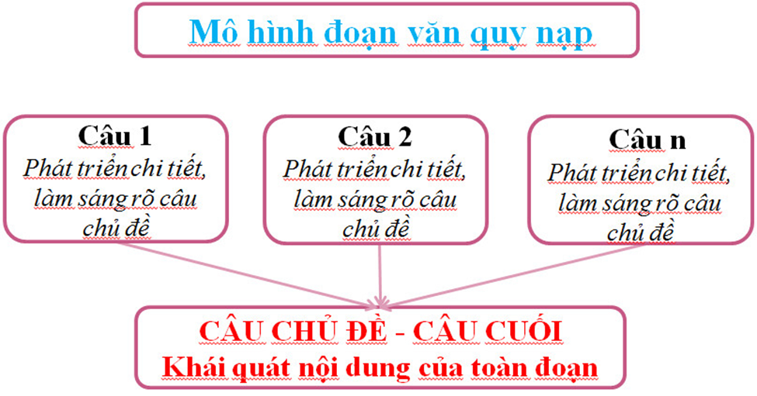
đáp án

Slide 11
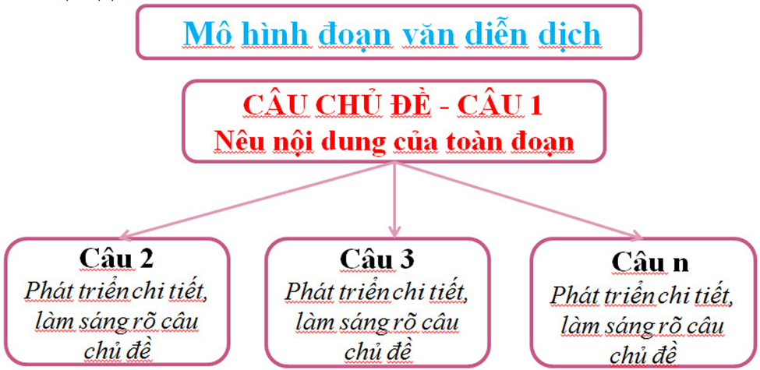

Slide 12
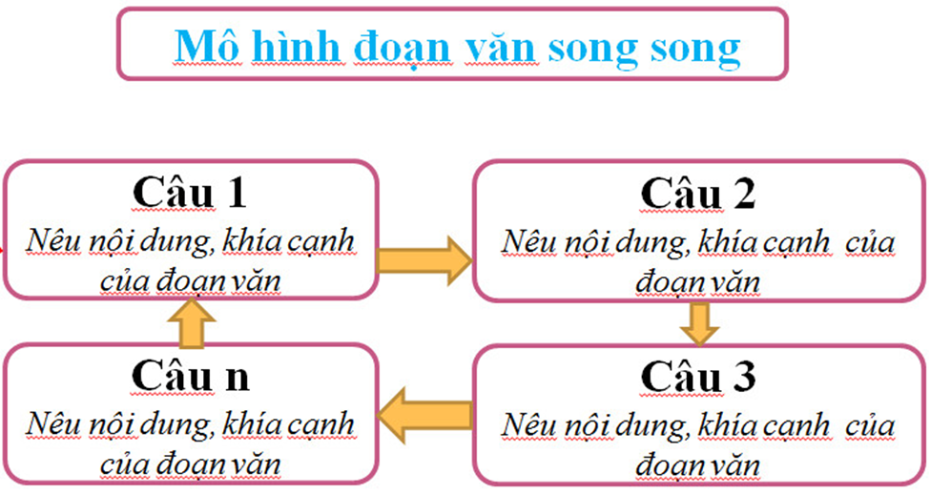

Slide 13
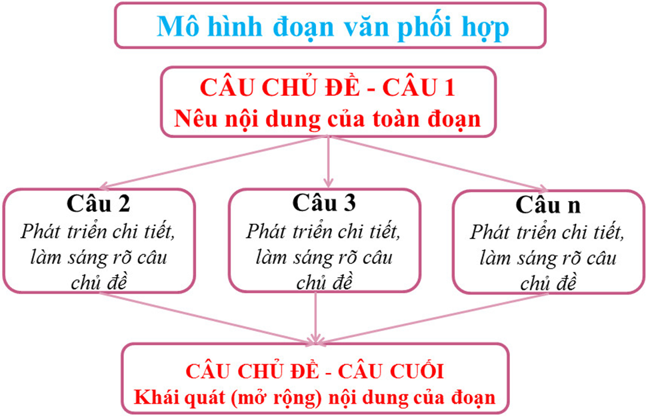

Slide 14
II. THỰC HÀNH
Bài tập 1: Tìm câu chủ đề trong các đoạn văn sau, từ đó, xác định kiểu đoạn văn (diễn dịch, quy nạp). Phân tích tác dụng của cách thức tổ chức đoạn văn.
a/ (1)“ Cái mạnh của con người Việt Nam không chỉ chúng ta nhận biết mà cả thế giới đều thừa nhận là sự thông minh, nhạy bén với cái mới. (2) Bản chất trời phú ấy rất có ích cho xã hội ngày mai mà sự sáng tạo là một yêu cầu hàng đầu. (3) Nhưng bên cạnh cái mạnh đó cũng còn tồn tại không ít cái yếu. (4) Ấy là những lỗ hổng về kiến thức cơ bản do thiên hướng chạy theo những môn học “thời thượng”, nhất là khả năng thực hành và sáng tạo bị hạn chế do lối học chay, học vẹt nặng nề. (5) Không nhanh chóng lấp những lỗ hổng này thì thật khó bề phát huy trí thông minh vốn có và không thể thích ứng với nền kinh tế mới chứa đựng đầy tri thức cơ bản và biến đổi không ngừng”.
(Trích Chuẩn bị hành trang vào thế kỉ mới, Vũ Khoan, Ngữ văn 9, tập 2)

Slide 15
b/ Theo số liệu báo cáo, tổng lượng chất thải rắn phát sinh từ hoạt động trồng trọt (ni lông, bao bì phân bón, thuốc bảo vệ thực vật) xấp xỉ 661,5 nghìn tấn /năm, gồm 550 nghìn tấn ni lông, 77,49 nghìn tấn vỏ bao bì phân bón và 33,98 nghìn tấn vỏ bao bì thuốc bảo vệ thực vật. Chất thải rắn phát sinh từ hoạt động chăn nuôi trâu, bò, lợn, gia cầm khoảng 67,93 triệu tấn; 77 nghìn tấn chất thải nhựa vỏ bao bì thức ăn. Hoạt động nuôi trồng thủy sản phát sinh khoảng 880 nghìn tấn bùn thải, 273 nghìn tấn chất thải từ bao bì thức ăn, vỏ thuốc thú y và các loại chất rắn khác.

Slide 16
c/ (1) Để xây dựng gia đình ấm no, tiến bộ, hạnh phúc, văn minh, các thành viên trong gia đình phải luôn gắn bó, chia sẻ niềm vui, nỗi buồn, đối diện khó khăn cùng nhau. (2) Trong cuộc sống của mỗi người bao giờ cũng có niềm vui, nỗi buồn đan xen, sự quan tâm, lời động viên đúng lúc, đúng chỗ của những người thân sẽ là điểm tựa, là động lực tinh thần quan trọng để vượt qua mọi khó khăn trong cuộc sống. (3) Trong xã hội hiện đại, lối sống thờ ơ, vô cảm, vô trách nhiệm đối với chính những người thân, gia đình của mình cũng đang là vấn đề cần cảnh tỉnh trong xã hội hiện đại. (4) Trong bất kỳ hoàn cảnh nào, gia đình phải luôn là chỗ dựa vững chắc, là động lực để mỗi thành viên vươn lên trong cuộc sống.

Slide 17
a | Gợi ý: Câu chủ đề là câu 5: “Không nhanh chóng lấp những lỗ hổng này thì thật khó bề phát huy trí thông minh vốn có và không thể thích ứng với nền kinh tế mới chứa đựng đầy tri thức cơ bản và biến đổi không ngừng” => Đoạn văn quy nạp. - Tác dụng của cách thức tổ chức đoạn văn: Câu (1), (2) khẳng định Cái mạnh của con người Việt Nam đã được công nhận và rất cần thiết. Câu (3), (4) chỉ ra thực tế rằng con người Việt Nam vẫn có những lỗ hổng về thực hành và sáng tạo do chạy theo môn học “thời thượng”. Câu (5) từ đó kết luận vấn đề cần “nhanh chóng lấp những lỗ hổng này”.

Slide 18
b | Gợi ý: Câu chủ đề: không có (không xác định được). => Đoạn văn song song - Tác dụng của cách thức tổ chức đoạn văn: Các câu đều đề cập đến đơn vị chất thải rắn thải ra môi trường từ trồng trọt, chăn nuôi và nuôi trồng thủy sản.

Slide 19
c | Gợi ý: Câu chủ đề: câu 1 và câu 4 => Đoạn văn tổng phân hợp - Tác dụng của cách thức tổ chức đoạn văn: Câu (1): trả lời câu hỏi làm sao để xây dựng gia đình ấm no, tiến bộ? – là phải luôn gắn bó, chia sẻ. Câu (2): trong cuộc sống có nỗi buồn xen niềm vui nên cần quan tâm… kịp thời. Câu (3): lối sống vô cảm đang là vấn đề cần cảnh tỉnh Câu (4): khẳng định gia đình phải luôn là chỗ dựa vững chắc => Câu 1 và câu 4 đã khẳng định gia đình cần là điểm tựa để mỗi người được chia sẻ, an ủi, động viên nhau thì mới có thể xây dựng gia đình êm ấm.

Slide 20
Bài tập 2: Từ câu (b) của bài tập 1, em hãy viết thêm câu chủ đề để biến thành đoạn văn diễn dịch.
Theo số liệu báo cáo, tổng lượng chất thải rắn phát sinh từ hoạt động trồng trọt (ni lông, bao bì phân bón, thuốc bảo vệ thực vật) xấp xỉ 661,5 nghìn tấn /năm, gồm 550 nghìn tấn ni lông, 77,49 nghìn tấn vỏ bao bì phân bón và 33,98 nghìn tấn vỏ bao bì thuốc bảo vệ thực vật. Chất thải rắn phát sinh từ hoạt động chăn nuôi trâu, bò, lợn, gia cầm khoảng 67,93 triệu tấn; 77 nghìn tấn chất thải nhựa vỏ bao bì thức ăn. Hoạt động nuôi trồng thủy sản phát sinh khoảng 880 nghìn tấn bùn thải, 273 nghìn tấn chất thải từ bao bì thức ăn, vỏ thuốc thú y và các loại chất rắn khác.

Slide 21
Gợi ý: Có thể sử dụng một trong các câu sau:
Câu 1. Sử dụng câu khẳng định: Hiện nay, lượng chất thải rắn ra ngày càng nhiều, ảnh hưởng nghiêm trọng đển môi trường sống.
Câu 2. Chất rác thải rắn đang tăng đến mức báo động khiến môi trường sống bị ảnh hưởng nghiêm trọng.
Câu 3. Sử dụng câu hỏi: Bạn có biết môi trường của chúng ta đang gánh chịu nhiều áp lực nặng nề từ rác thải, trong đó có chất thải rắn?

Slide 22
Bài tập 3: Hãy sắp xếp các câu sau thành đoạn văn diễn dịch, sau đó sắp xếp lại thành đoạn văn quy nạp và cho biết dựa vào cơ sở nào, em sắp xếp như vậy. (có thể thay đổi một số từ ngữ cho phù hợp)
(1) Để giải quyết vấn đề rác thải nhựa, rất nhiều các giải pháp được các chuyên gia đề xuất.
(2) Cần có chính sách hạn chế sử dụng bao bì nhựa và đặc biệt là bao bì dùng một lần.
(3) Đó là tạo cơ chế để doanh nghiệp sản xuất và cung ứng thuốc bảo vệ thực vật mở rộng phong trào đổi bao bì lấy sản phẩm.
(4) Đồng thời, con người cần có ý thức trong vấn đề sử dụng đồ nhựa và xử lí rác thải nhựa để tái chế phù hợp thay vì xả ra môi trường.
(5) Đi cùng với đó là các giải pháp về kỹ thuật để giảm thiểu sử dụng thuốc bảo vệ thực vật, áp dụng công nghệ sản xuất sinh thái để giảm sâu bệnh hoặc sử dụng những vật liệu tự hủy để sản xuất bao bì hoặc bao bì có thể tái sử dụng nhiều lần,…

Slide 23
Gợi ý:
Đoạn văn diễn dịch | Cách 1: (1) – (2) – (3) – (4) - (5) Cách 2: (1) - (3) –(2) – (4) - (5)
Đoạn văn quy nạp | Cách 1: (2) – (3) – (4) - (5) - (1) Cách 2: (2) – (3) – (5) - (4) - (1) Đổi câu (1): Trên đây là một số giải pháp được các chuyên gia đề xuất để giải quyết vấn đề rác thải nhựa.

Slide 24
Bài tập 4: cho câu văn
Người Việt Nam luôn anh hùng, sẵn sàng chiến đấu xả thân vì nước, vì dân.
Hãy viết đoạn văn theo lối diễn dịch sau đó chuyển sang quy nạp bằng câu chủ đề trên.
Gợi ý: đoạn văn diễn dịch
(1) Người Việt Nam luôn anh hùng, sẵn sàng chiến đấu xả thân vì nước, vì dân. Từ xưa đến nay, truyền thống anh hùng luôn được phát huy, nhất là trong hoàn cảnh đất nước có giặc ngoại xâm, tiêu biểu là trong cuộc kháng chiến chống Mỹ cứu nước. Có ai đó đã nói: “Cuộc đời đẹp nhất là trên trận tuyến đánh quân thù” đã trở thành lẽ sống tự nhiên của hàng vạn thanh niên; “cả nước ra quân, toàn dân đánh giặc” đã trở thành “lẽ tự nhiên, thường tình” của cả một thế hệ quân và dân ta trong cuộc kháng chiến chống Mỹ, trở thành làn sóng mạnh mẽ đã làm nên chiến thắng mang tầm thời đại. Sự háo hức tham gia của mọi tầng lớp nhân dân, lớp lớp người già, người trẻ, phụ nữ, các giới đồng bào không phân biệt dân tộc, tôn giáo, trước hết là thanh niên trên mọi miền đất nước, tham gia phục vụ và bảo đảm mọi mặt cho chiến trường miền Nam, tập trung ở cuộc Tổng tiến công và nổi dậy mùa Xuân 1975 là sự thể hiện sâu sắc, thăng hoa nhất của chủ nghĩa anh hùng cách mạng Việt Nam thời đại Hồ Chí Minh.

Slide 25
Gợi ý: đoạn văn quy nạp
Có ai đó đã nói: “Cuộc đời đẹp nhất là trên trận tuyến đánh quân thù” đã trở thành lẽ sống tự nhiên của hàng vạn thanh niên; “cả nước ra quân, toàn dân đánh giặc” đã trở thành “lẽ tự nhiên, thường tình” của cả một thế hệ quân và dân ta trong cuộc kháng chiến chống Mỹ, được nhân lên thành cao trào mạnh mẽ trong cuộc Tổng tiến công và nổi dậy mùa Xuân 1975, trở thành hành động cơ bản làm nên chiến thắng mang tầm thời đại. Sự háo hức tham gia của mọi tầng lớp nhân dân, lớp lớp người già, người trẻ, phụ nữ, các giới đồng bào không phân biệt dân tộc, tôn giáo, trước hết là thanh niên trên mọi miền đất nước, làm nên đại thắng mùa xuân 1975, là sự thể hiện sâu sắc, thăng hoa nhất của chủ nghĩa anh hùng cách mạng Việt Nam thời đại Hồ Chí Minh. Từ xưa đến nay, truyền thống anh hùng ấy luôn được phát huy, nhất là trong hoàn cảnh đất nước có giặc ngoại xâm. (1) Chúng ta có quyền tự hào và khẳng định người Việt Nam luôn anh hùng, sẵn sàng chiến đấu xả thân vì nước, vì dân.

